Slide 1

Le Moulin du Val d’Or
Sainte-Anne
Visite pédagogique
Vendredi 04 novembre 2016
1ère année et 2ème année C.A.P. Charpente
Accompagnateurs:
Mme. Dévasénarâdjounayagar (Arts Appliqués)
M. Hérault (Atelier Bois)
M. Joseph-reinette, (atelier Bois)

Slide 2
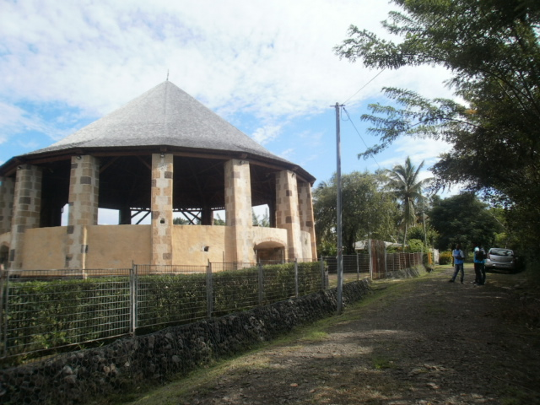

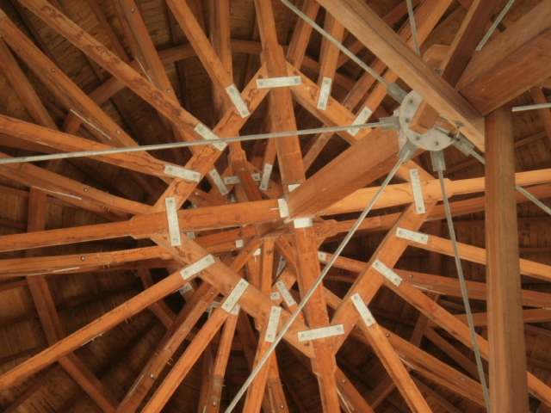
Visite d’un monument inscrit sur la liste des Monuments historiques.
Plongée au cœur de notre Histoire
Patrimoine et Culture de la Martinique

Slide 3
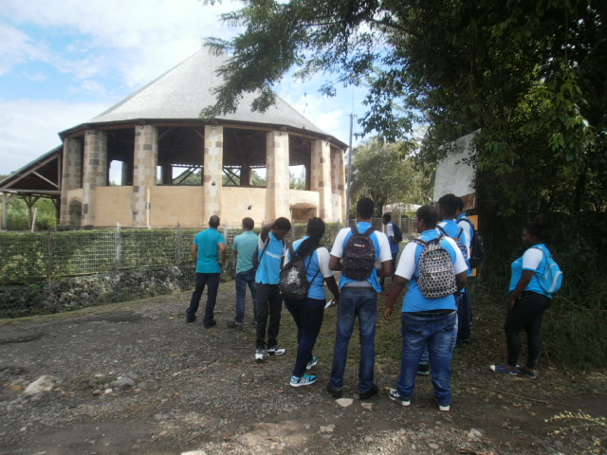
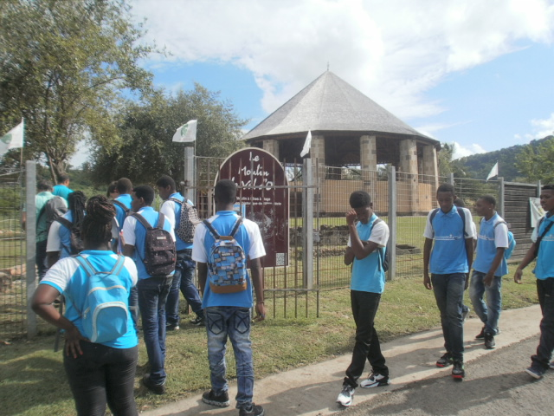
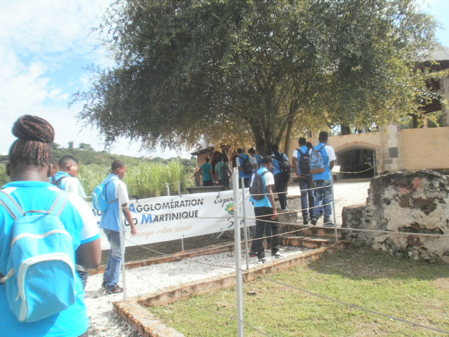
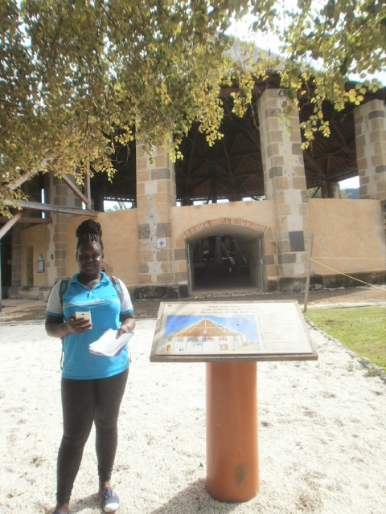

Slide 4
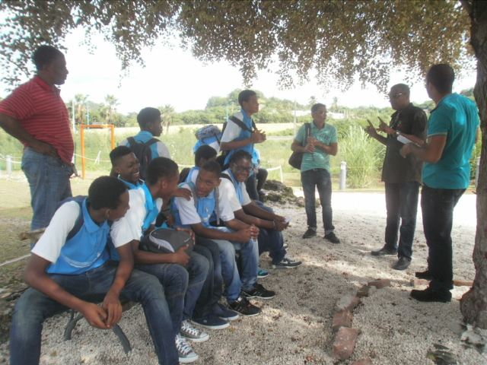
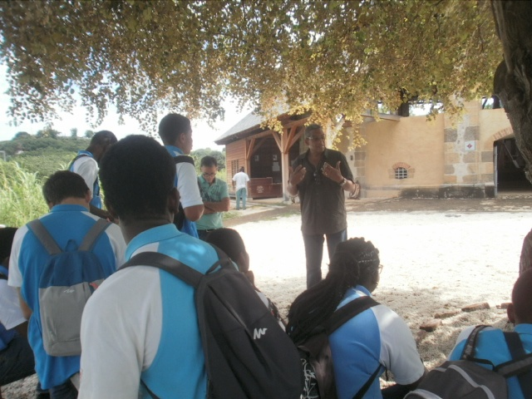
Un peu d’histoire
Notre guide, Monsieur Georges Crétinoir, nous rappelle nos origines et notre particularité: un sacré mélange de sangs!
De la colonisation à nos jours, en passant par la période des « Engagés ».
Des élèves attentifs, un auditoire conquis. L’aventure est tragique et belle…

Slide 5
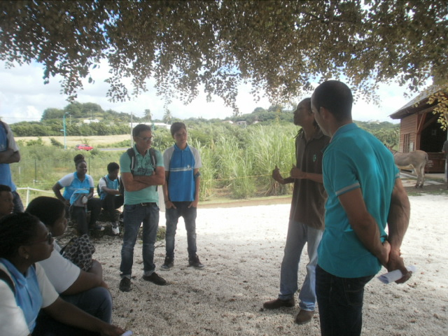
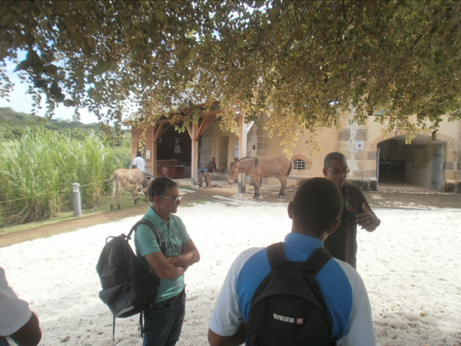
Messieurs les professeurs sont aussi captivés que les élèves!

Slide 6
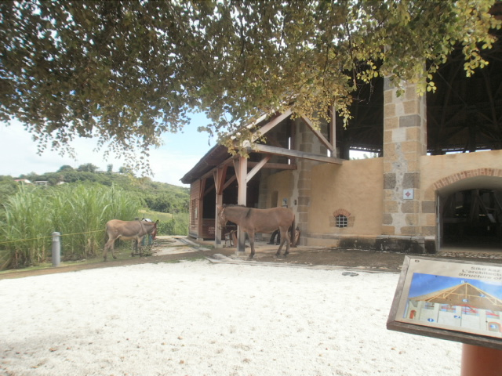
Les deux mulets, qui nous feront une démonstration tout à l’heure, sont nourris et nous attendent pour leur préparation.

Slide 7
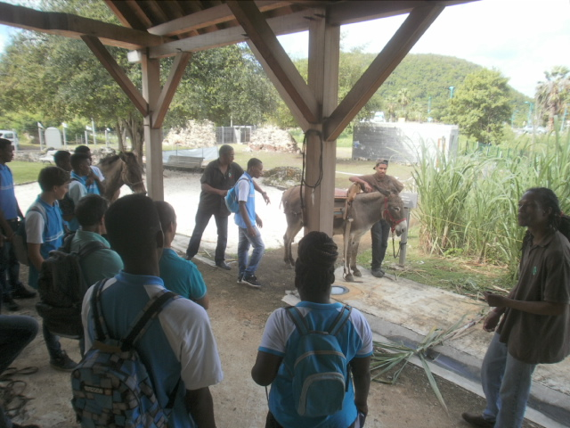
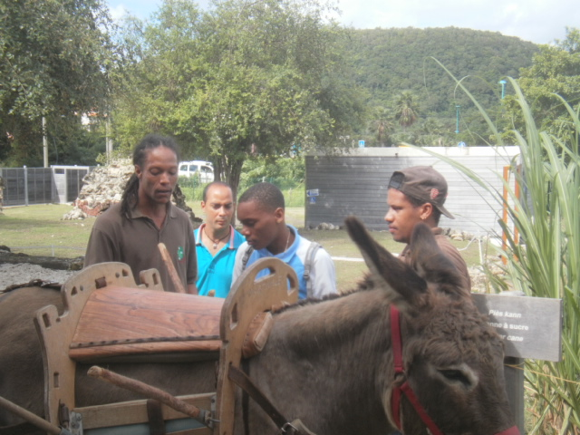
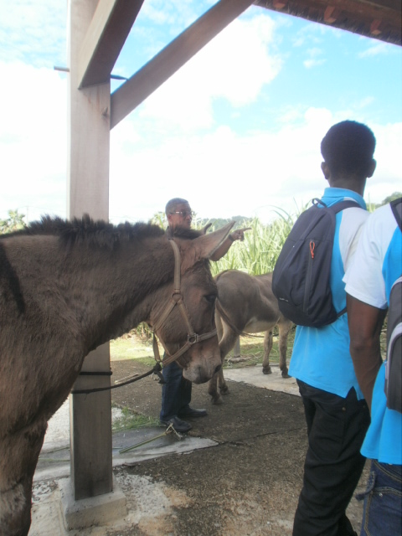
Nous allons aider à la préparation des mulets, qui sont des acteurs de la coupe et du transport de la canne, au même titre que le coupeur et que l’amarreuse ! (un couple très synchrone!)
Monsieur Béroard, guide conférencier, continue la visite, en nous expliquant les différentes étapes de travail.
Les élèves sont mis à contribution!

Slide 8
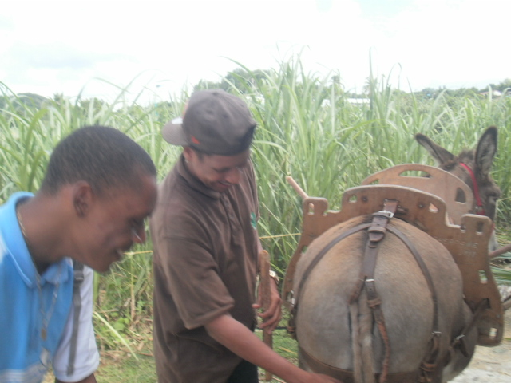
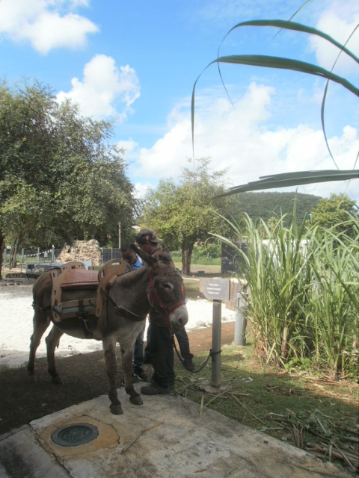
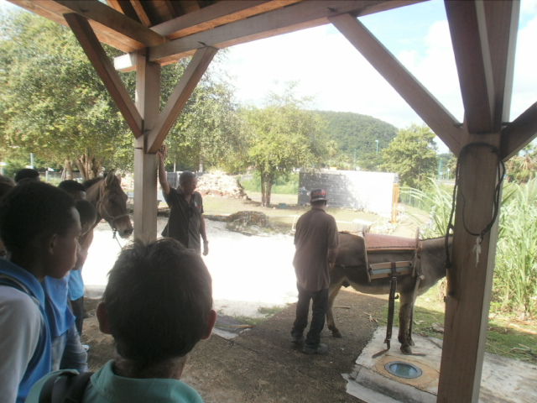

Slide 9
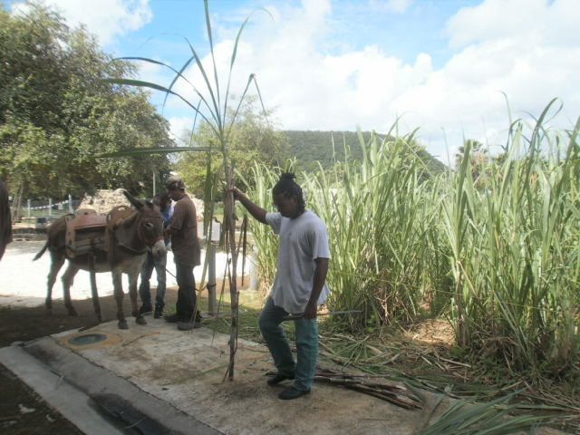
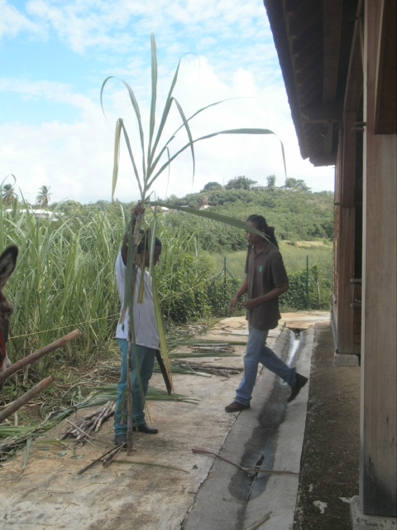
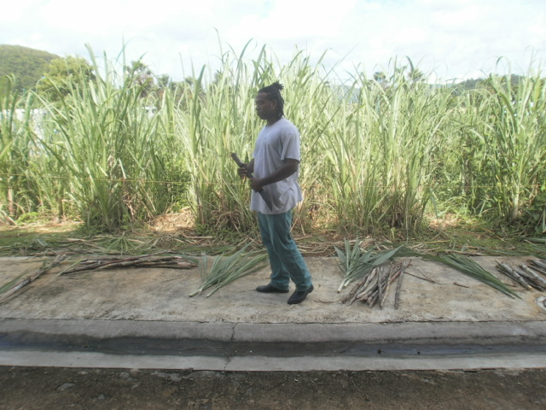
La canne est coupé, « désherbée », tranchée.
ZIP! ZAP! Wabap’!
Un véritable travail à la chaîne pour le coupeur de canne.

Slide 10
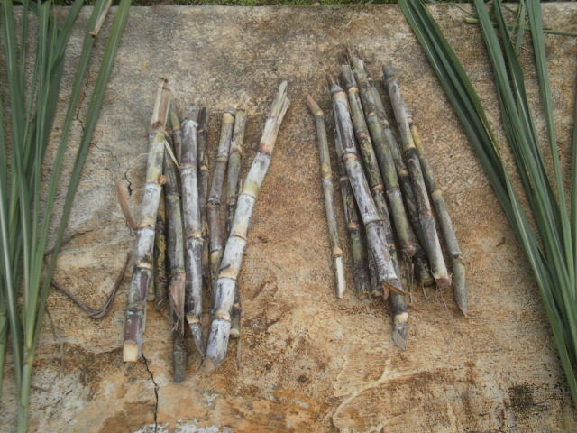
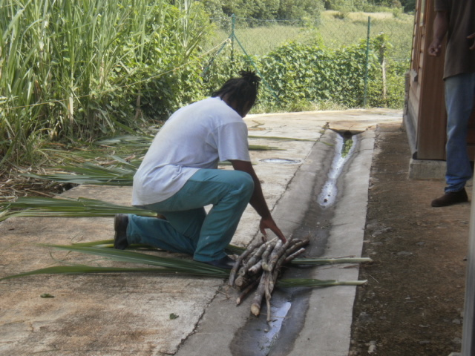
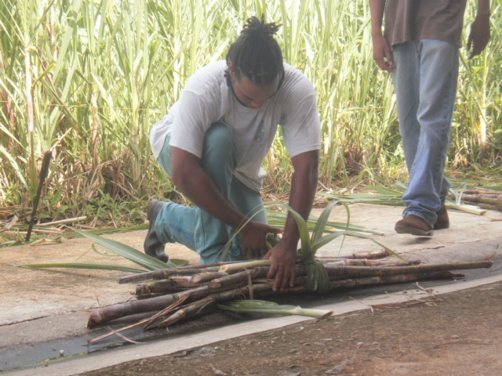
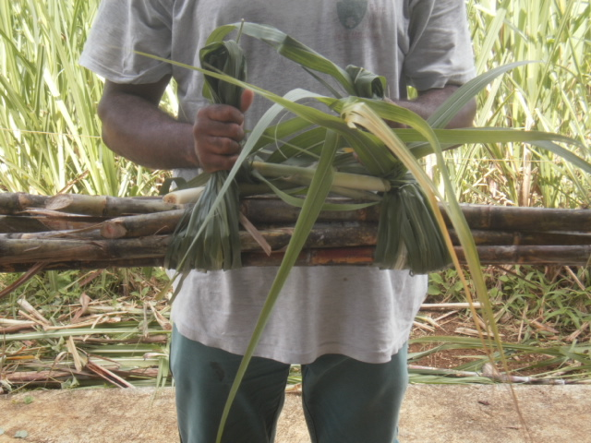
Les cannes, une fois coupées, doivent être amarrées(mis en fagots, par lots de 10, comme les 10 doigts de la main), pour être transportés par les bêtes jusqu’au moulin.
2 élèves ont montré leur tout nouveau savoir-faire!
Nous gardons la preuve en image, pour témoigner de leurs intérêt et volonté!
(vidéos de Mme. Dévas…)

Slide 11
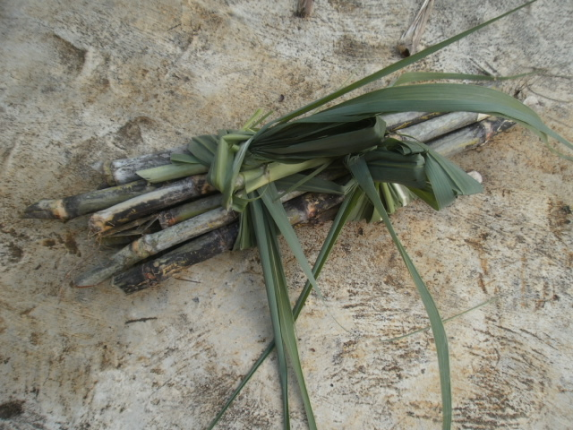
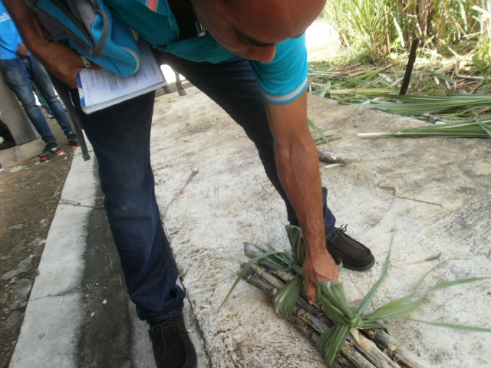
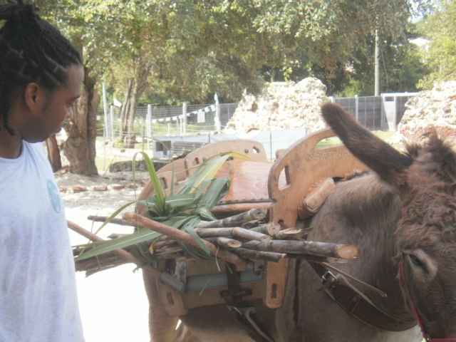
M. Joseph-Reinette teste la solidité du « paquet »…prêt à être embarqué!

Slide 12
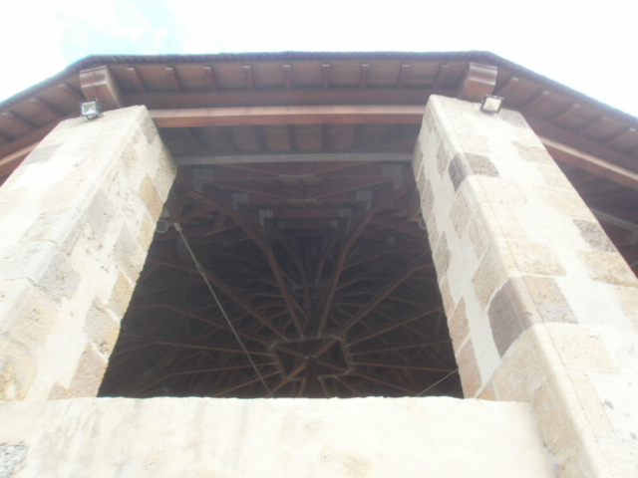
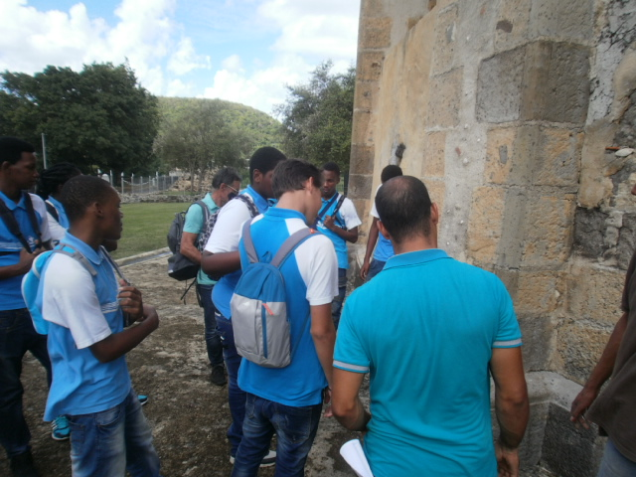
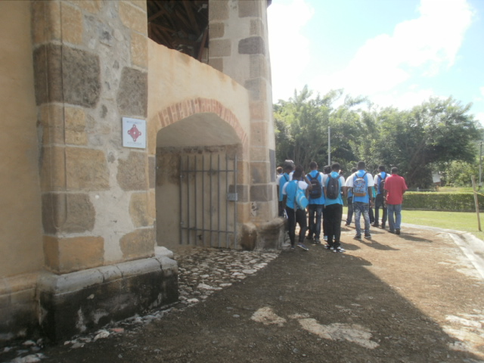
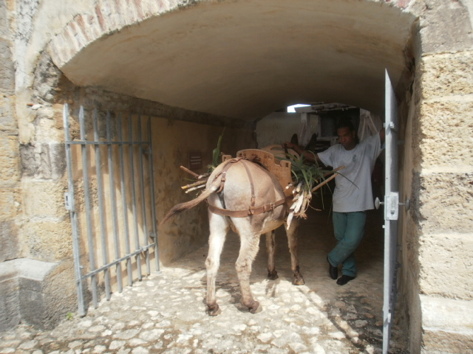
Direction l’intérieur du moulin, où la canne sera broyée, le jus récolté, la bagasse ramassée.

Slide 13
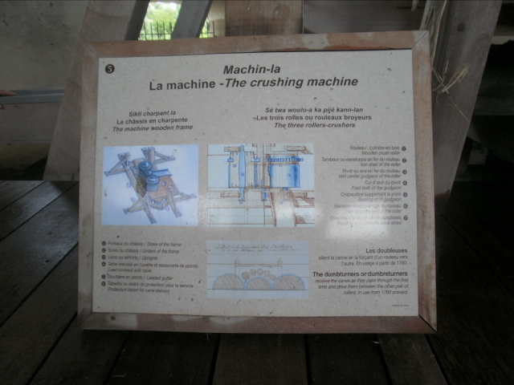
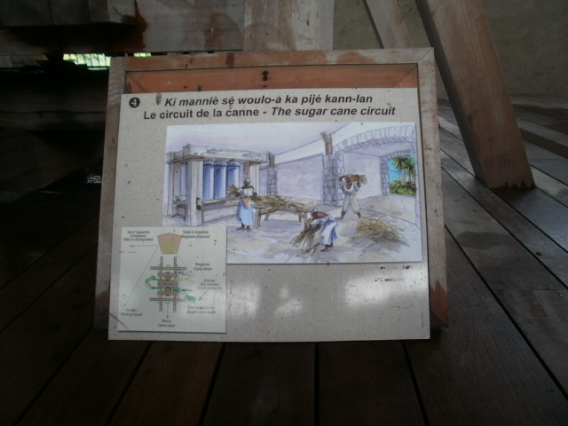
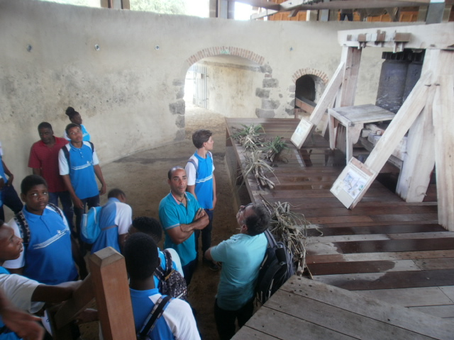
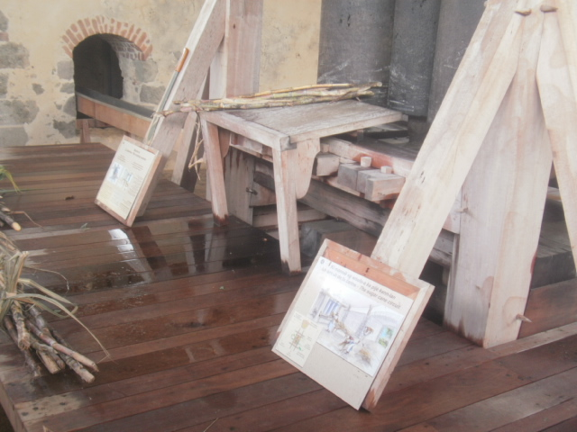
A l’intérieur de l’édifice, devant la machine à broyer

Slide 14
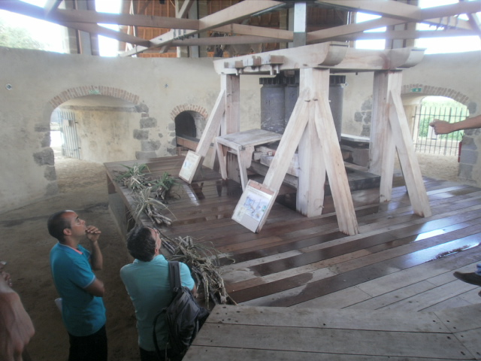
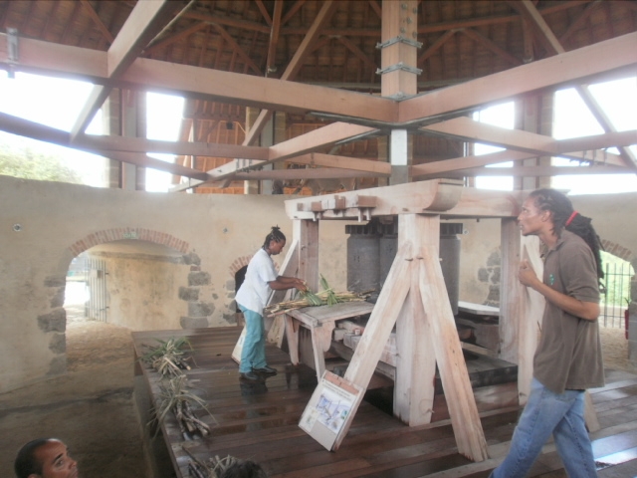
Les explications de M. Béroard sont complètes, détaillées et pleines d’anecdotes.

Slide 15
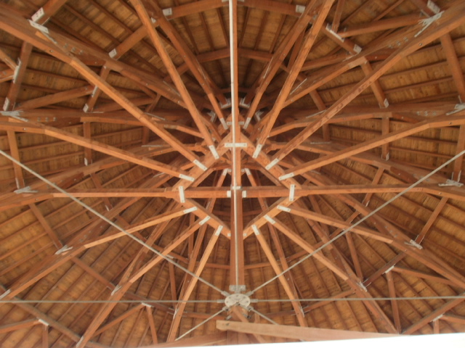
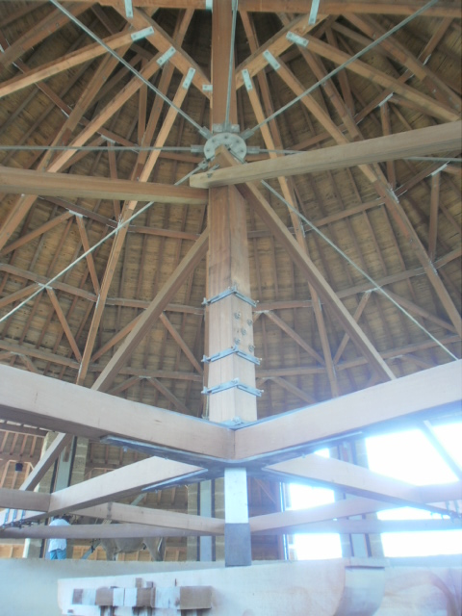
La vedette de la sortie! La charpente de l’édifice! En forme de parapluie, avec une « Demoiselle ».

Slide 16
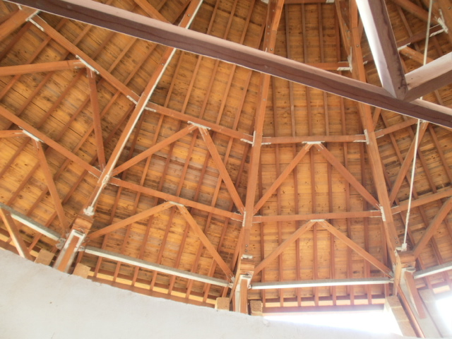
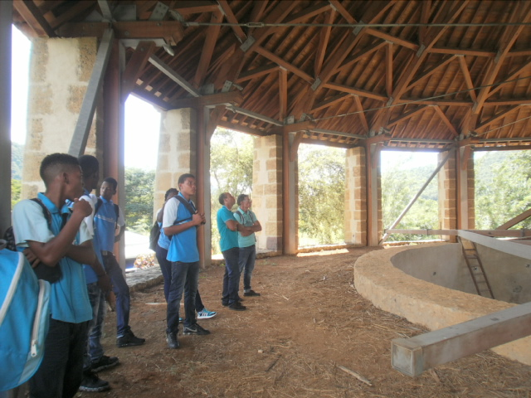
Tenons et mortaises sont remplacés par des pièces d’assemblage en métal. Ce n’est pas ce que les plans de 1792 ont montré, mais les normes de sécurités contemporaines sont respectées.

Slide 17
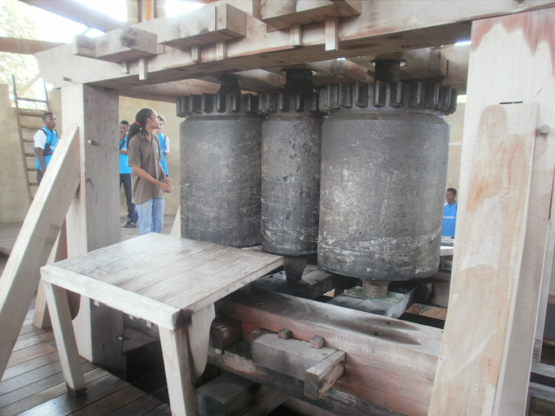
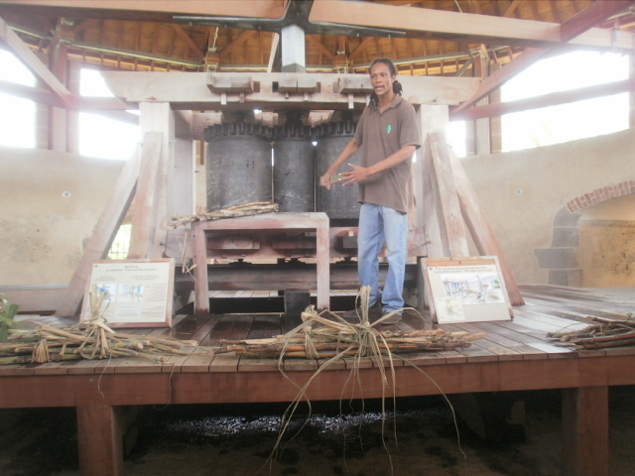
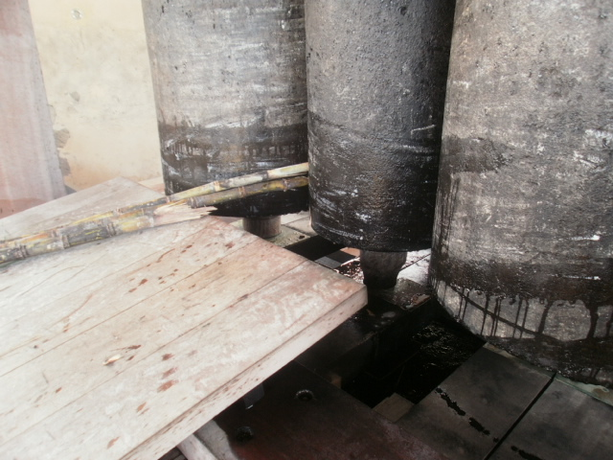
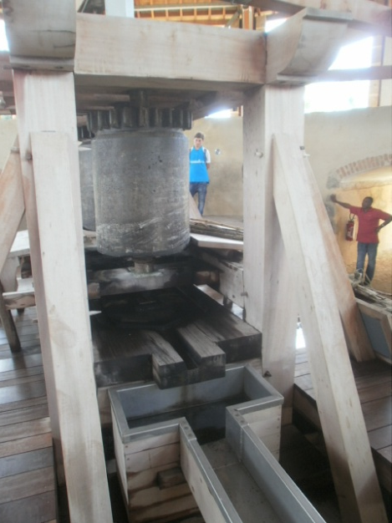
La machine à broyer.
3 cylindres de fonte, qui ne broient QUE la canne, pas le bras, avec cet établi prévu pour palier à tous accident.

Slide 18
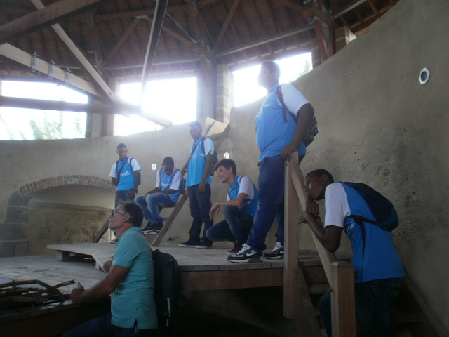
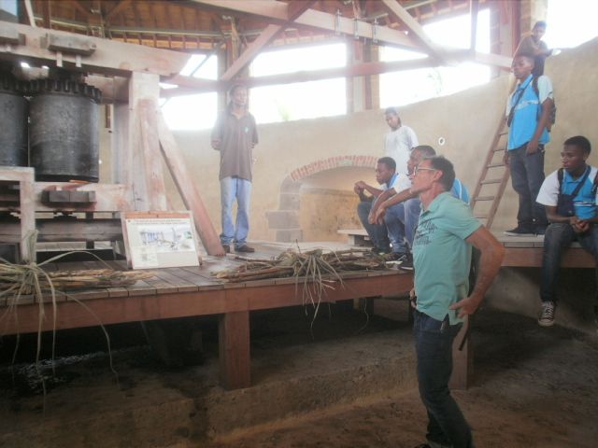
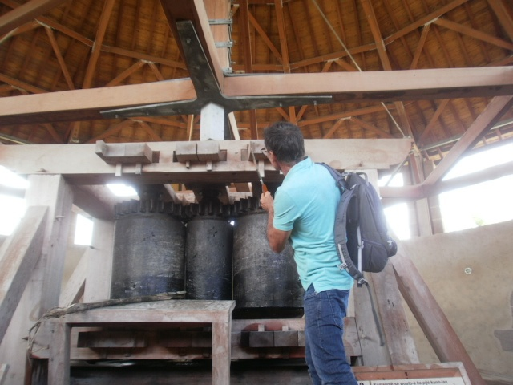
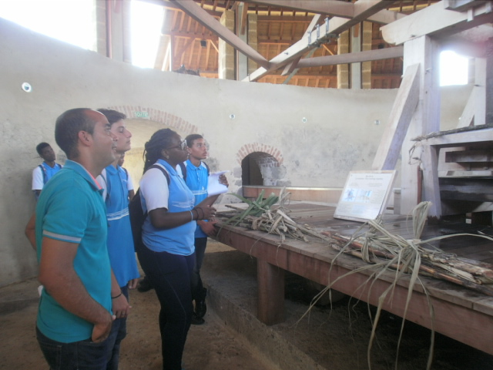
Tout le monde est attentif, enseignants et élèves de la section CAP Charpente.

Slide 19
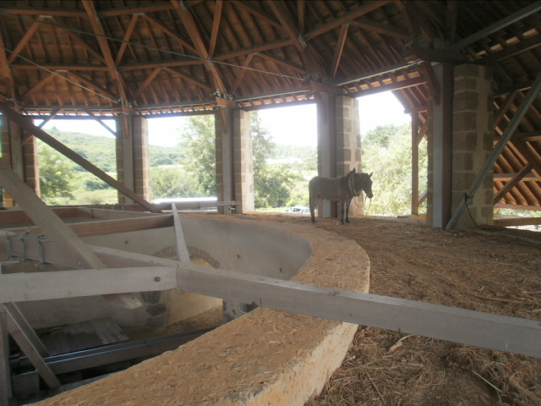


Nous passons à l’étage, où sont les mulets, pour admirer de plus près l’ouvrage en bois.

Slide 20


Des collègues passionnés…qui ne manqueront pas de tirer profit de cette visite avec nos élèves de CAP Charpente du Lycée La Jetée.
Quel est le diamètre de ce moulin?...
Monsieur Joseph-Reinette, aidé de Monsieur Hérault et des élèves volontaires, mesurent.

Slide 21



Qu’a-t-on retenu?...
En écoutant Monsieur Crétinoir, les élèves répondent sérieusement aux questionnaires remis, préparé par Monsieur Hérault.
Un véritable travail de préparation et d’équipe (interdisciplinarité et cohésion)

Slide 22



Une belle visite, guidée et pédagogique, qui nous a appris encore un peu plus sur nous-mêmes, notre culture sucrière et notre patrimoine.
Un grand merci à nos guides, accueillants et disponibles, aux élèves des classes de C1 et C2 Charpente, disciplinés et attentifs; aux professeurs , qui m’ont accompagnée, et…aux animaux qui ont été sages, patients et disciplinés…EUX aussi…! ;-)

